Slide 1
Что из чего готовят ?
Фрукты и овощи

Slide 2
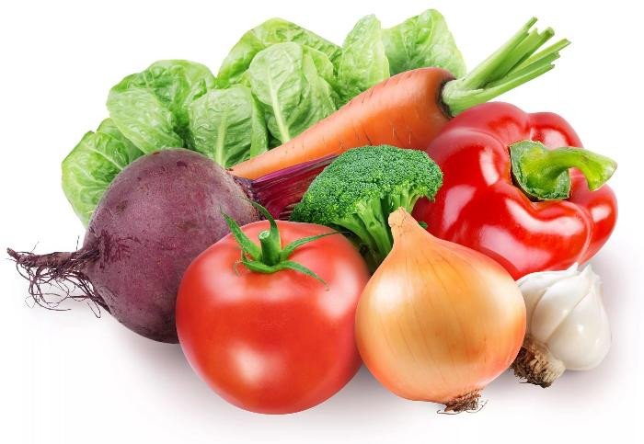
ОВОЩИ

Slide 3
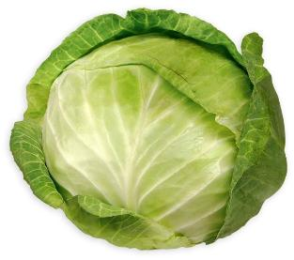
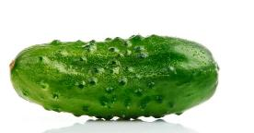
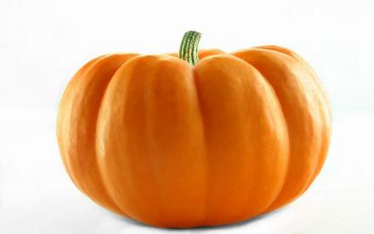
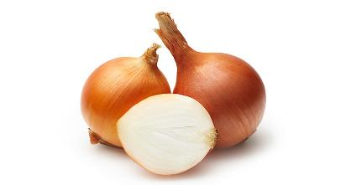
Назови одним словом
ЭТО

Slide 4
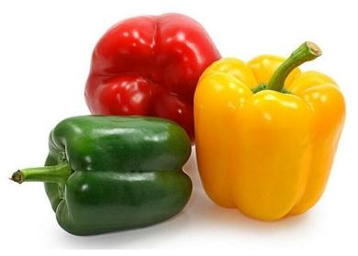
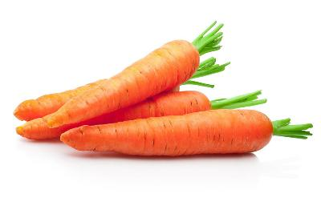
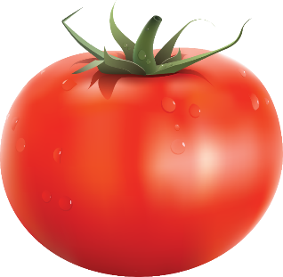
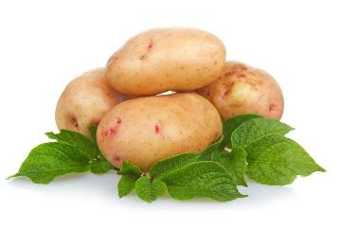
Назови одним словом
ЭТО

Slide 5

ФРУКТЫ

Slide 6
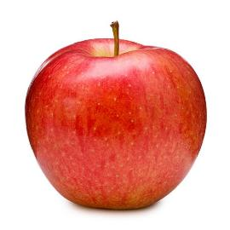
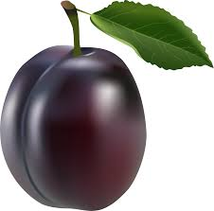
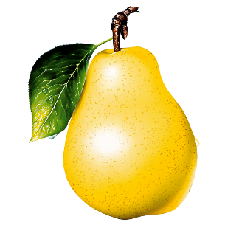
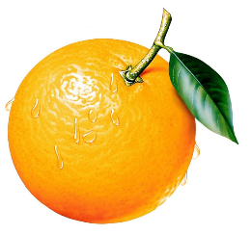
Назови одним словом
ЭТО

Slide 7

Фрукт или овощ?

Slide 8
Фрукт или овощ?

Slide 9
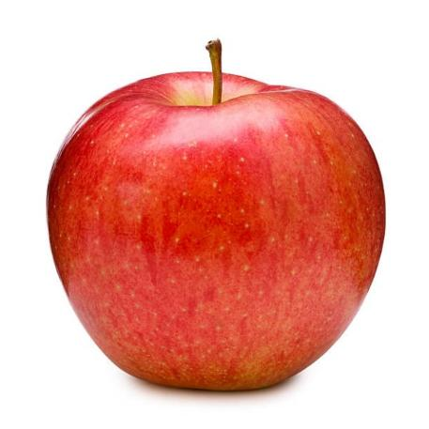
Фрукт или овощ?

Slide 10

Фрукт или овощ?

Slide 11

Фрукт или овощ?

Slide 12
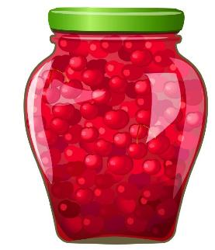

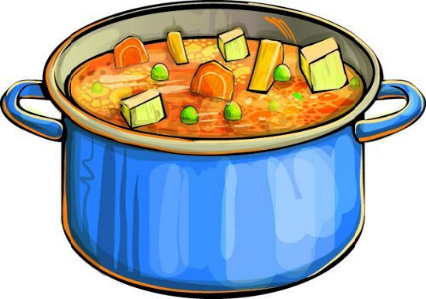
Что из чего?
КОМПОТ
ВАРЕНЬЕ
СУП

Slide 13


Что положим в компот? Фрукты (ягоды).

Slide 14
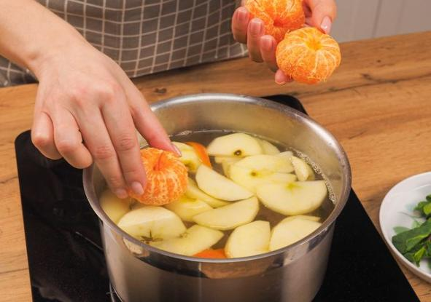
Что делает? Варит компот.

Slide 15
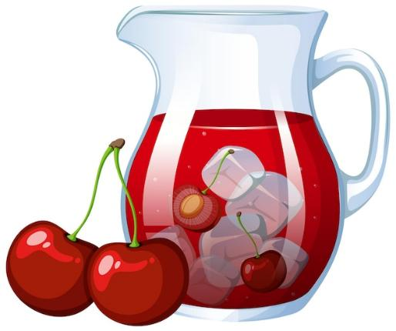
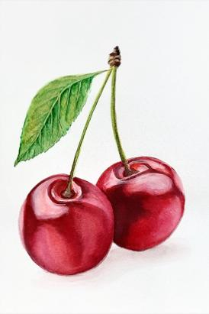
Какой компот?

Slide 16


Какой компот?

Slide 17
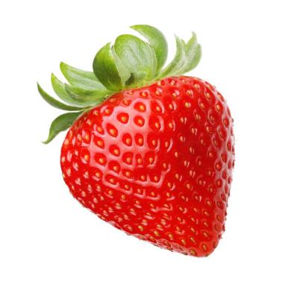

Какой компот?

Slide 18

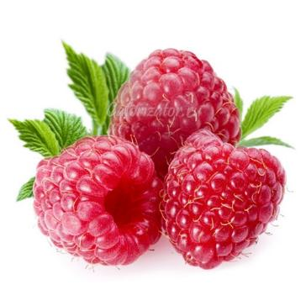
Какой компот?

Slide 19

Что положим в варенье? Фрукты (ягоды)

Slide 20
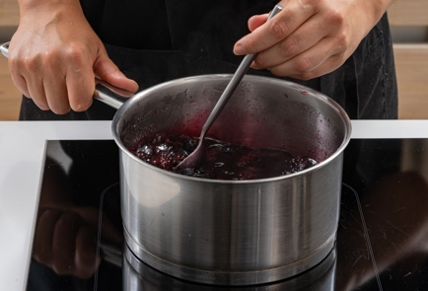
Что делает? Варит варенье.

Slide 21
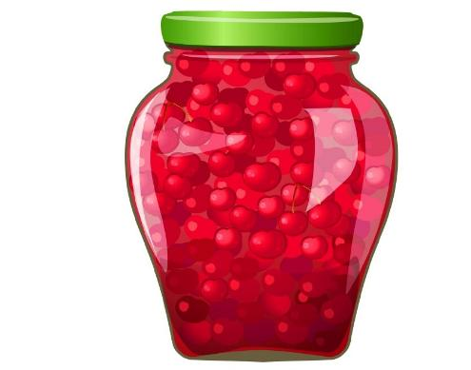
Какое варенье?

Slide 22
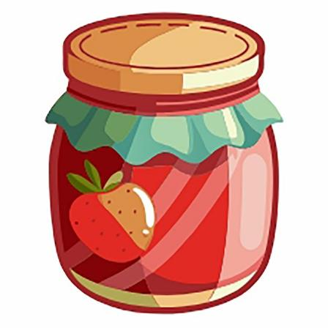
Какое варенье?

Slide 23
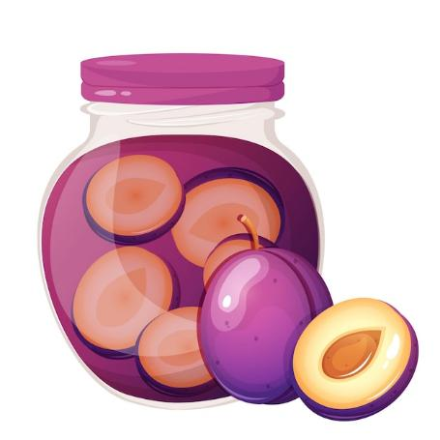
Какое варенье?

Slide 24


Что положим в суп? Овощи

Slide 25
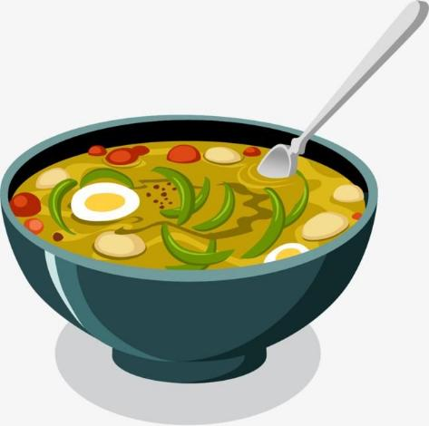

Какой суп?

